Slide 1

Día, Fecha: | 10/02/2026
Hora de inicio:
Organización de Lenguajes y Compiladores 1 [<SECCION>]
<NOMBRE>

Slide 2

Introducción a la compilación
Laboratorio Organización de Lenguajes y Compiladores 1
Escuela de Ingeniería de Ciencias Y Sistemas
Facultad de Ingeniería
Universidad de San Carlos de Guatemala

Slide 3
COMPETENCIA QUE DESARROLLAREMOS
Integra lenguajes y herramientas de programación mediante estrategias de diseño y prueba con pensamiento crítico y visión sistémica

Slide 4

Introducción a la compilación
Video
AGENDA
Lectura
Ejercicio
Actividad
Cuestionario

Slide 5


INTRODUCCIÓN A LA COMPILACIÓN

Slide 6
Conceptos Básicos
LENGUAJE
LEXICO
GRAMÁTICA
Conjunto de símbolos y reglas que
permiten la comunicación, es decir transmiten una idea o mensaje
Vocabulario es un conjunto de
palabras que forman parte de un lenguaje específico
Agrupa los elementos de forma,
estructura y significado que permiten expresarse en un lenguaje determinado.
SINTAXIS
SEMÁNTICA
Conjunto de reglas necesarias para construir frases correctas en un lenguaje.
Significado de frases generadas por la sintaxis y el léxico.

Slide 7
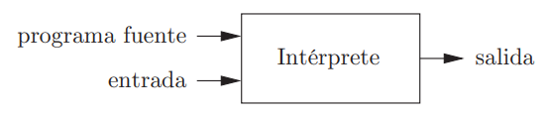
Interprete
Un intérprete es un programa informático que procesa el código fuente de un proyecto de software durante su tiempo de ejecución, es decir, mientras el software se esta ejecutando, y actúa como una interfaz entre ese proyecto y el procesador.

Slide 8
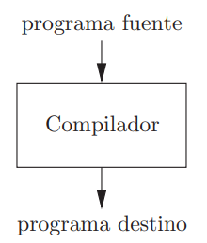
Compilador
Un compilador es un programa informático que traduce todo el código fuente del proyecto de software a código maquina para posteriormente ejecutarlo.
Al producir el código, el compilador determina qué instrucciones van a enviarse al procesador en qué orden.

Slide 9
Diferencias entre interprete y compilador
Compilador
Interprete
Se compila una vez, se ejecuta n veces
El proceso de compilación tiene una visión global de todo el programa, por lo cual la gestión de errores es más eficiente
La ejecución es más rápida
Se traduce cada vez que se ejecuta
Permite interaccionar más con el código en tiempo de ejecución
Necesita menos memoria

Slide 10
Tipos de compiladores
CRUZADOS
OPTIMIZADORES
DE UNA SOLA PASADA
Generan un código ejecutable para un ordenador distinto de aquel en que se realiza la compilación
Optimizan el lenguaje, manteniendo su funcionalidad original
Examina el código fuente una sola vez, generando el código objeto
DE VARIAS PASADAS
JIT (JUST IN TIME)
Realiza varias lecturas del código fuente para producir y optimizar el código fuente
Forman parte de un interprete y compilan partes del código según se necesita

Slide 11
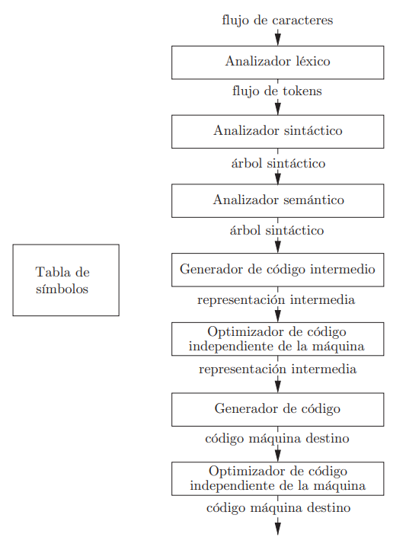
Fases del compilador

Slide 12
Análisis Léxico
Es la primera fase del compilador, también llamado escaneo. Esta lee el flujo de caracteres que componen el programa fuente y los agrupa en secuencias significativas, conocidas como lexemas. Para cada lexema, el analizador léxico produce como salida un token de la forma: nombre-token, valor-atributo, que pasa a la fase siguiente, el análisis de la sintaxis.
Análisis Sintáctico
Es la segunda fase del compilador, también llamada parser. Este utiliza los primeros componentes de los tokens producidos por el analizador de léxico para crear una representación intermedia en forma de árbol que describa la estructura gramatical del flujo de tokens.

Slide 13
Análisis Semántico
Es la tercera fase del compilador y esta utiliza el árbol sintáctico y la información en la tabla de símbolos para comprobar la consistencia semántica del programa fuente con la definición del lenguaje. También recopila información sobre el tipo y la guarda, ya sea en el árbol sintáctico o en la tabla de símbolos, para usarla más tarde durante la generación de código intermedio
Generación de código intermedio
Es la cuarta fase del compilador y esta puede construir una o más representaciones intermedias, las cuales pueden tener una variedad de formas.

Slide 14
Optimización de código
Esta trata de mejorar el código intermedio, de manera que se produzca un mejor código destino. Por lo general, mejor significa más rápido, pero pueden lograrse otros objetivos, como un código más corto, o un código de destino que consuma menos poder.
Generación de código
Esta fase recibe como o entrada una representación intermedia del programa fuente y la asigna al lenguaje destino. Si el lenguaje destino es código máquina, se seleccionan registros o ubicaciones (localidades) de memoria para cada una de las variables que utiliza el programa. Después, las instrucciones intermedias se traducen en secuencias de instrucciones de máquina que realizan la misma tarea.

Slide 15
VALORES Y ACTITUD
Responsabilidad: Cumplir con las actividades, prepararse para cada sesión y aprovechar al máximo el tiempo planificado.
Participación afectiva: Involucrarse en ejercicios, cuestionarios y discusiones para construir el aprendizaje de forma práctica.
Disciplina: Seguir el cronograma, respetar tiempos y mantenerse constante en el trabajo del laboratorio.
Adaptabilidad: Ajustarse a diferentes recursos y métodos como videos, simuladores o exposiciones.
Colaboración: Trabajar en equipo, compartir ideas y resolver dudas de forma conjunta.

Slide 16

GRACIAS POR SU ATENCIÓN

Slide 17
REFERENCIAS
Aho, Alfred V. Compiladores. Principios, Técnicas Y Herramientas. Segunda edición Pears on education, México, (2008) ISBN: 978-970-26-1133-2

